Slide 1



免责声明：如果本课程内有任何内容侵害了您的权益，请您及时联系我们 潭州教育全球教学服务中心热线：4001567315
教学监督热线 400-1567-315
Python爬虫高级课教室
讲师：空山 时间：2018年5月
Notes:
本PPT模板部分元素使用了幻灯片母版制作。如果需要修改，点击-视图-幻灯片母版-修改 完成后关闭编辑母版即可。

Slide 2

教学监督热线 400-1567-315
PART ONE
课时一

Slide 3
课时一问题引入
01
什么是Scrapy框架？
02
怎样安装Scrapy？
03
Scrapy运行流程？
04
怎样运用Scrapy制作爬虫？

Slide 4
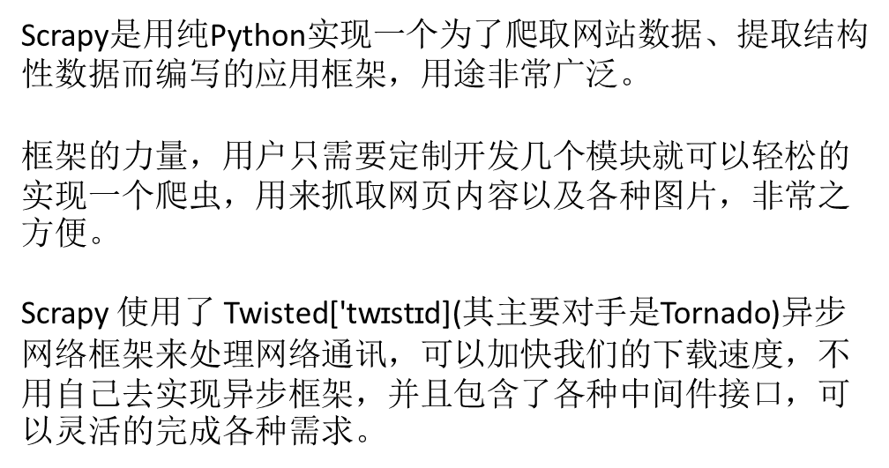
知识点一问题解答
01
什么是Scrapy框架？

Slide 5
知识点二问题解答
02
怎样安装Scrapy？
Windows 安装方式
Python 2 / 3
升级pip版本：pip install --upgrade pip
通过pip 安装 Scrapy 框架pip install Scrapy
Ubuntu 需要9.10或以上版本安装方式
Python 2 / 3
安装非Python的依赖 sudo apt-get install python-dev python-pip libxml2-dev libxslt1-dev zlib1g-dev libffi-dev libssl-dev
通过pip 安装 Scrapy 框架 sudo pip install scrapy
具体Scrapy安装流程参考：http://doc.scrapy.org/en/latest/intro/install.html#intro-install-platform-notes 里面有各个平台的安装方法

Slide 6
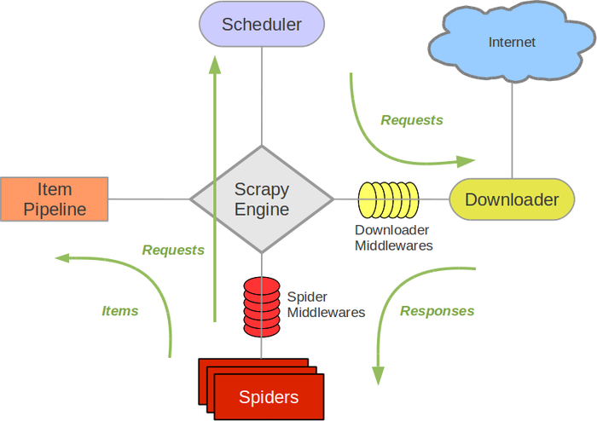
2.Scrapy构架解析：
Scrapy Engine(引擎): 负责Spider、ItemPipeline、Downloader、Scheduler中间的通讯，信号、数据传递等。
Scheduler(调度器): 它负责接受引擎发送过来的Request请求，并按照一定的方式进行整理排列，入队，当引擎需要时，交还给引擎。
Downloader（下载器）：负责下载Scrapy Engine(引擎)发送的所有Requests请求，并将其获取到的Responses交还给Scrapy Engine(引擎)，由引擎交给Spider来处理，
Spider（爬虫）：它负责处理所有Responses,从中分析提取数据，获取Item字段需要的数据，并将需要跟进的URL提交给引擎，再次进入Scheduler(调度器)，
Item Pipeline(管道)：它负责处理Spider中获取到的Item，并进行进行后期处理（详细分析、过滤、存储等）的地方.
Downloader Middlewares（下载中间件）：你可以当作是一个可以自定义扩展下载功能的组件。
Spider Middlewares（Spider中间件）：你可以理解为是一个可以自定扩展和操作引擎和Spider中间通信的功能组件（比如进入Spider的Responses;和从Spider出去的Requests）
03
Scrapy运行流程

Slide 7
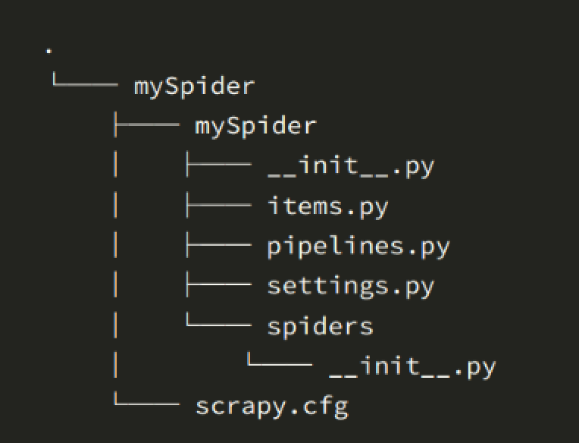
知识点四问题解答
04
一、新建项目 (scrapy startproject ‘project_name’)：新建一个新的爬虫项目
03
怎样运用Scrapy制作爬虫？
下面来简单介绍一下各个主要文件的作用：
scrapy.cfg ：项目的配置文件
mySpider/ ：项目的Python模块，将会从这里引用代码
mySpider/items.py ：项目的目标文件
mySpider/pipelines.py ：项目的管道文件
mySpider/settings.py ：项目的设置文件
mySpider/spiders/ ：存储爬虫代码目录

Slide 8
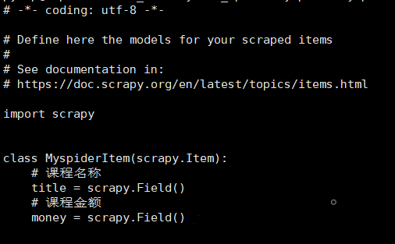
知识点介绍
二、明确目标 （编写items.py）：明确你想要抓取的目标

Slide 9
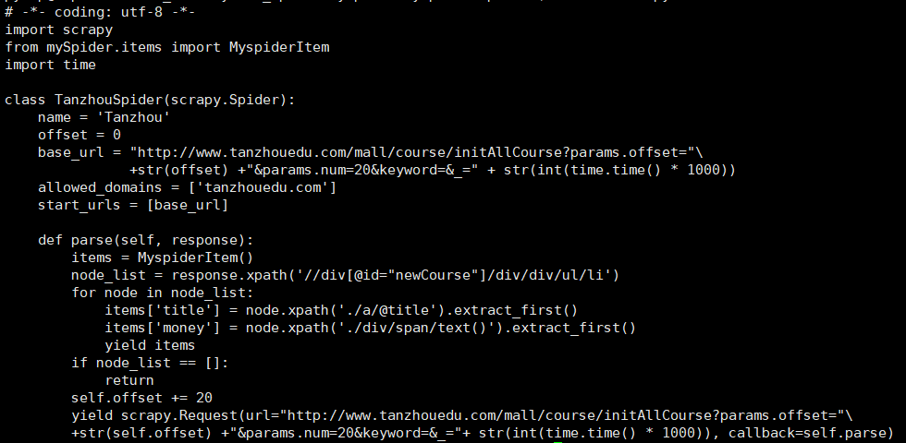
知识点介绍
三、制作爬虫 （spiders/xxspider.py）：制作爬虫开始爬取网页
创建爬虫文件：scrapy genspider “spider_name” “url”

Slide 10
知识点介绍
四、存储内容 （pipelines.py）：源码解析（一）
编写item pipeline很简单，item pipiline组件是一个独立的Python类，其中process_item()方法必须实现:
import something
class SomethingPipeline(object):
def __init__(self):
# 可选实现，做参数初始化等
# doing something
def process_item(self, item, spider):
# item (Item 对象) – 被爬取的item
# spider (Spider 对象) – 爬取该item的spider
# 这个方法必须实现，每个item pipeline组件都需要调用该方法，
# 这个方法必须返回一个 Item 对象，被丢弃的item将不会被之后的pipeline组件所处理。
return item
def open_spider(self, spider):
# spider (Spider 对象) – 被开启的spider
# 可选实现，当spider被开启时，这个方法被调用。
def close_spider(self, spider):
# spider (Spider 对象) – 被关闭的spider
# 可选实现，当spider被关闭时，这个方法被调用

Slide 11
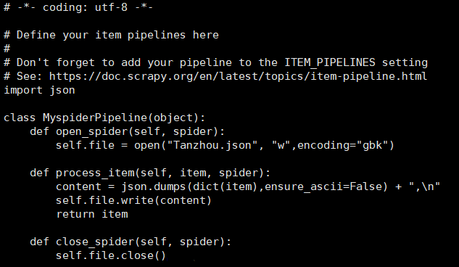

知识点介绍
四、存储内容 （pipelines.py）：设计管道存储数据（二）
mySpider/settings.py里面的注册管道

Slide 12

本节知识点回顾
Scrapy框架介绍
Scrapy的安装
Scrapy运行机制
潭州商城课程抓取案例

Slide 13
作 业
01
思考 yield 在Spider文件中的作用?

Slide 14
教学监督热线 400-1567-315
THANK
YOU
讲师：空山 时间：2018年1月

